Slide 2
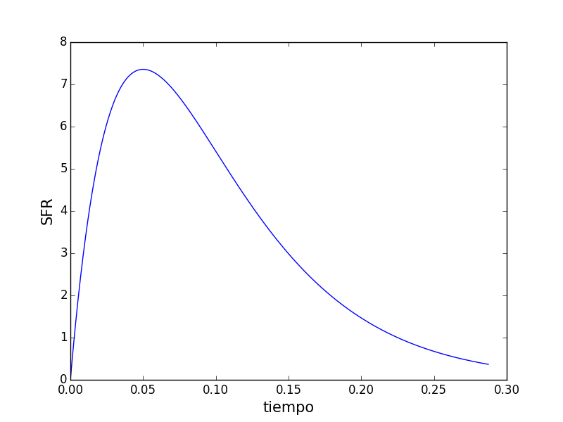
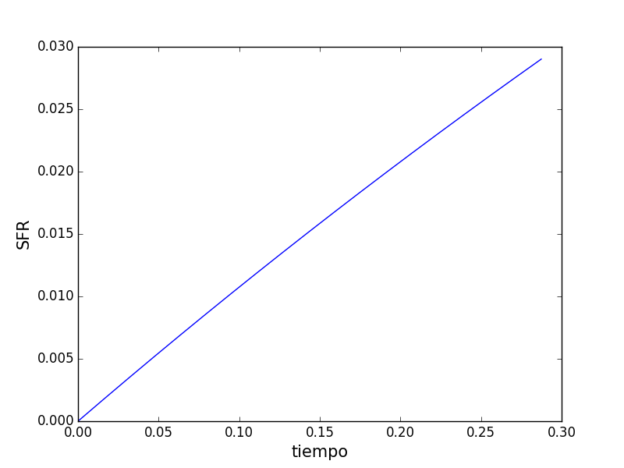
Parámetros iniciales:
- Se utilizaron los 4 modelos
- Parámetros se mantuvieron, se consideró cambiar τ.
- Importancia en la forma de SFH.

Slide 3
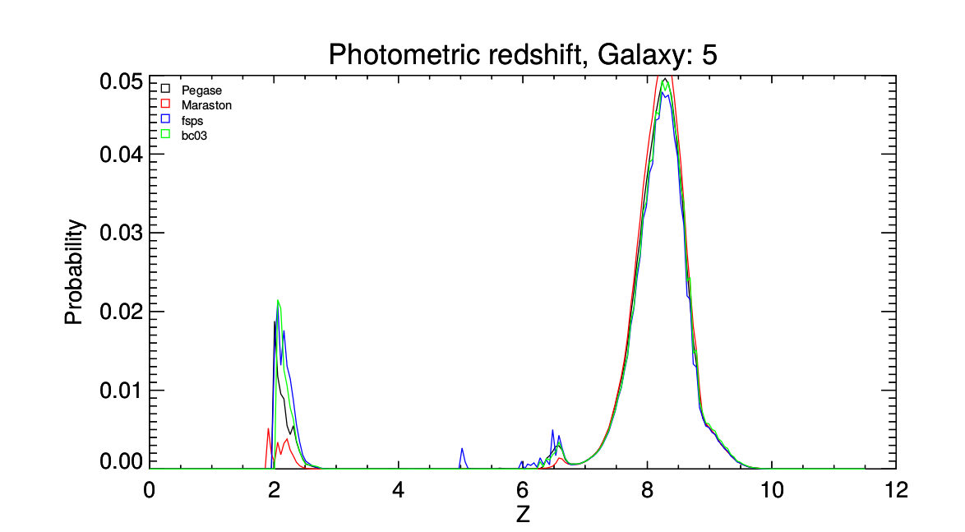
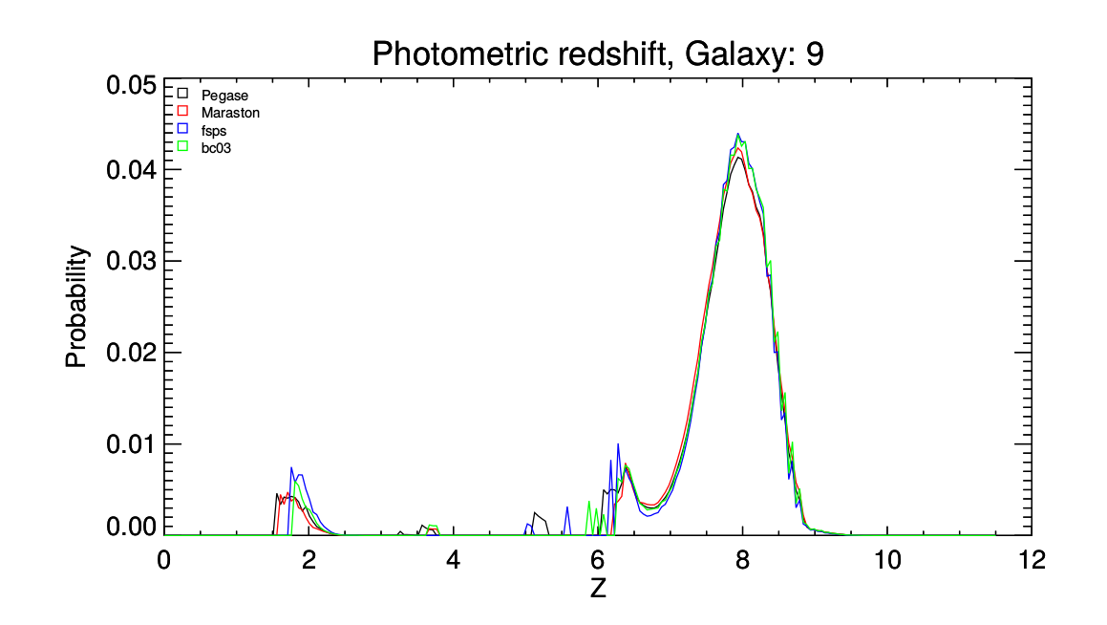
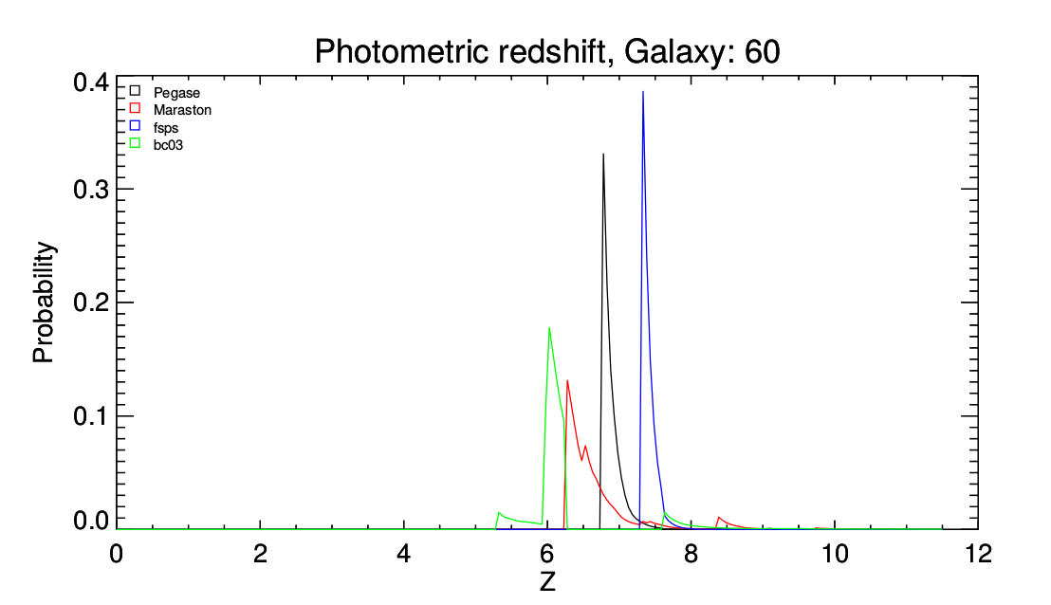
Discriminando por redshift
Se estudiaron los peaks de probabilidad en las distribuciones.
Consideramos solo galaxias con una razón High-Z / Low-z alta.
Permanecieron 110/149 candidatos iniciales.

Slide 4
LBG dropout criteria:
Total con Z=7-8: 32
Encontrados : 15
Total no Z=7-8 78
Falsos positivos 49
Z : 7-8 → F814W - F105W > 0.8
      F105W – F125W <0.6
      F814W-F105W > 0.8 + (F105W – F125W)
Total con Z=8-9: 21
Encontrados : 21
Total no Z=8-9: 89
Falsos positivos 15
Z : 8-9 → F105W - F140W > 0.8
      F140W – F160W <0.6
      F105W-F140W > 0.8 + (F140W – F160W)
Total con Z=10: 2
Encontrados : 2
Total no Z=10: 108
Falsos positivos 4
Z : 10 → F125W - F160W > 0.8

Slide 5
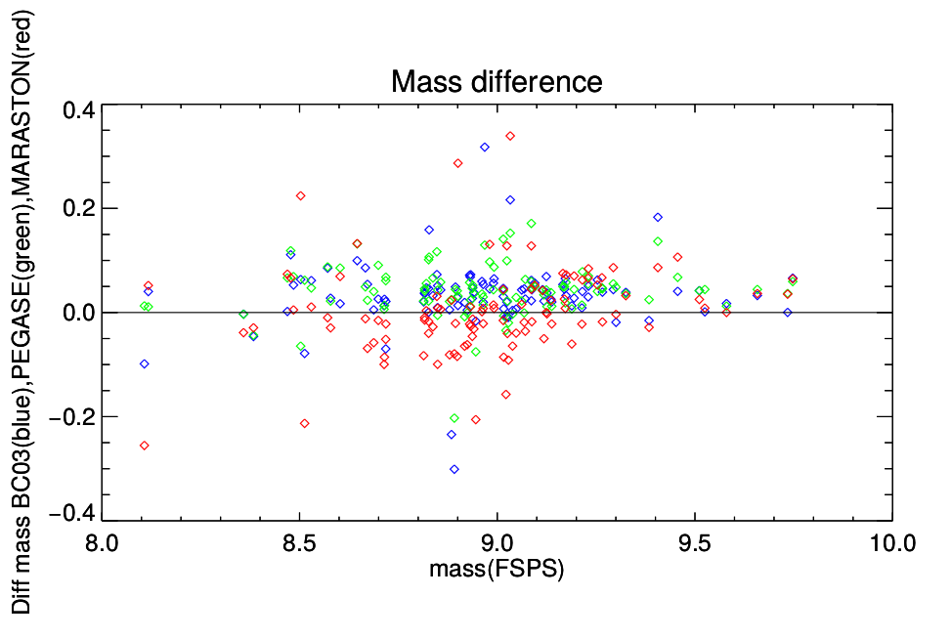
Comparaciones entre modelos:
Masa: Maraston entrega mayores masas

Slide 6
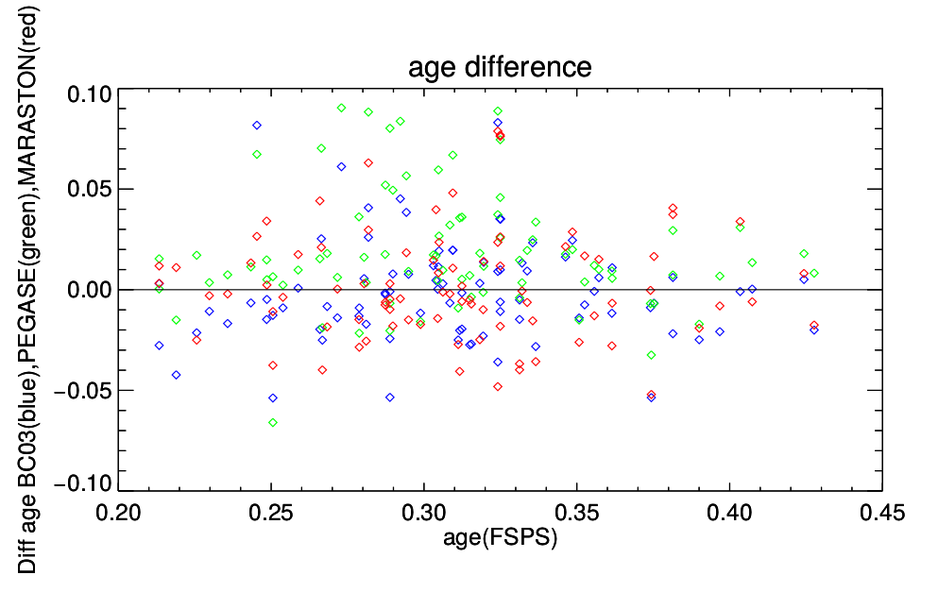
Edad: Pegase entrega las menores edades

Slide 7
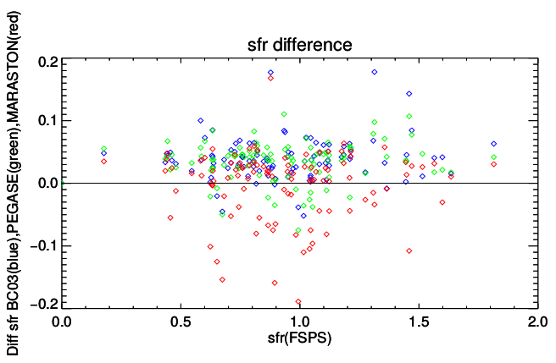
SFR: Maraston mayores valores

Slide 8
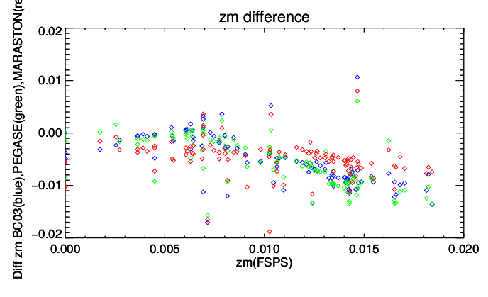
Metalicidad: FSPS menor luego de 0.09

Slide 9
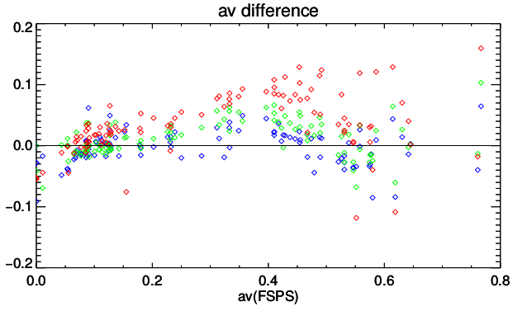
AV: Maraston menores valores

Slide 10
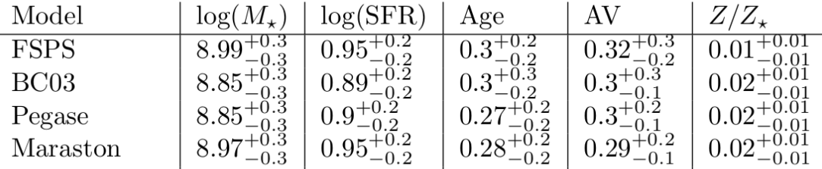
Propiedades físicas son bastante similares en los distintos modelos.
Baja metalicidad de FSPS
Diferencias entre modelos están en el orden de sus errores.

Slide 11
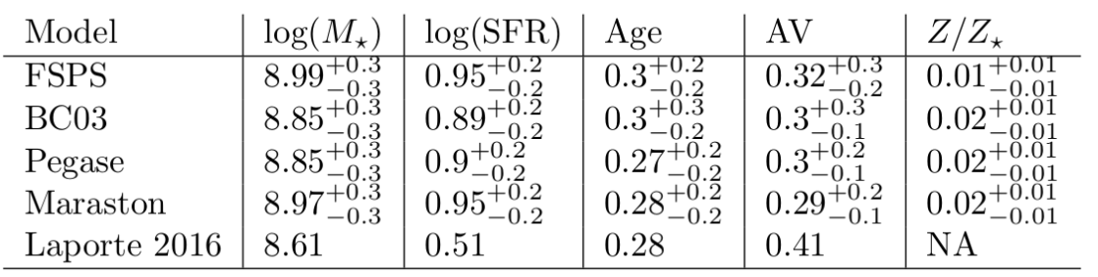
Comparando con literatura:
Masas mayores
SFR mucho más bajas que las obtenidas (Posiblemente por el uso de Tau).
Edades similares
AV un poco más altas

Slide 12
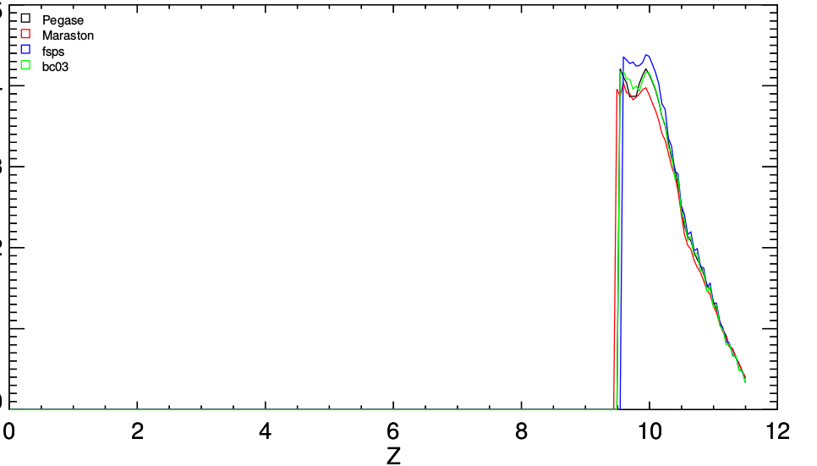
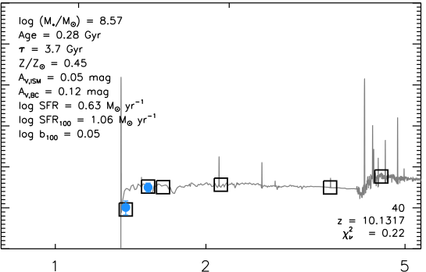
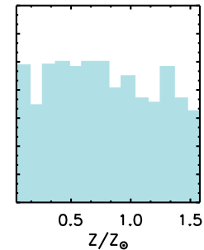
Casos interesantes:
Alta probabilidad de estar a Z cercano a 10.
Buen índice χ2.

Slide 13
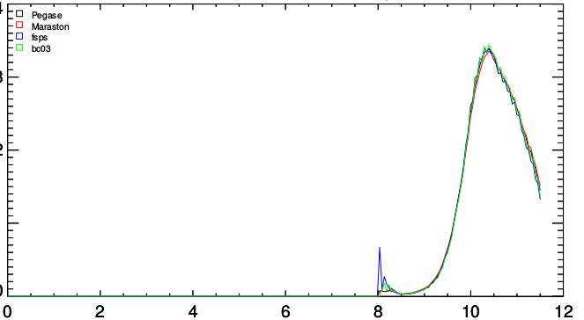
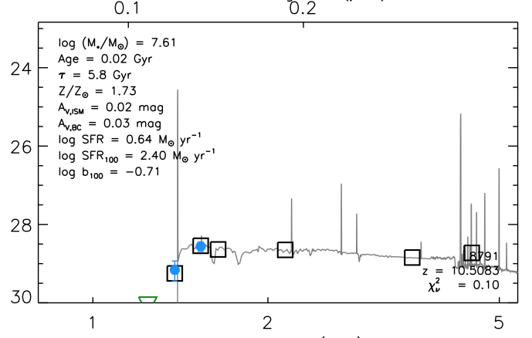
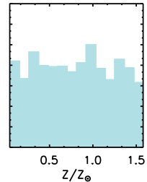
Alta probabilidad de Z>10
Buen índice χ2.

Slide 14
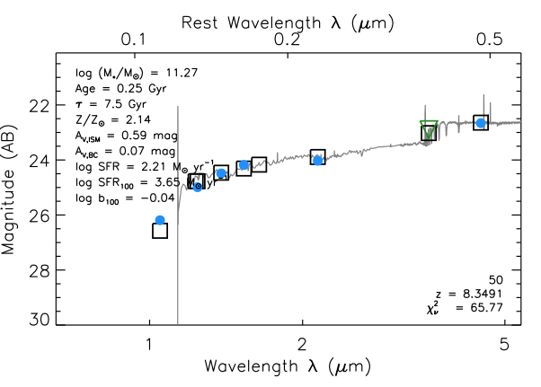
Masa muy alta
Índice χ2 muy alto

